Slide 1

课文
诗句
释义
诗意
词语
比一比
生字
写字

Slide 2

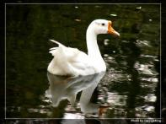
咏 鹅
骆宾王
鹅， 鹅， 鹅，
曲 项 向 天 歌。
白 毛 浮 绿 水，
红 掌 拨 清 波。

Slide 3
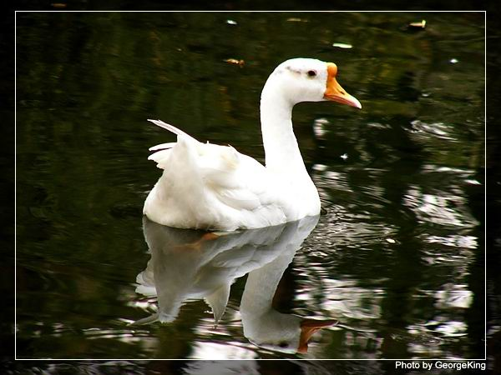
鹅，鹅，鹅，

Slide 4
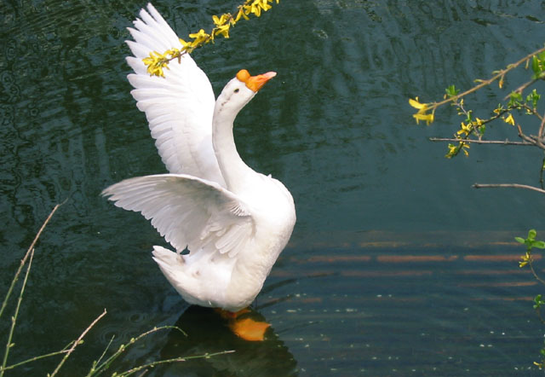
曲项向天歌。

Slide 5
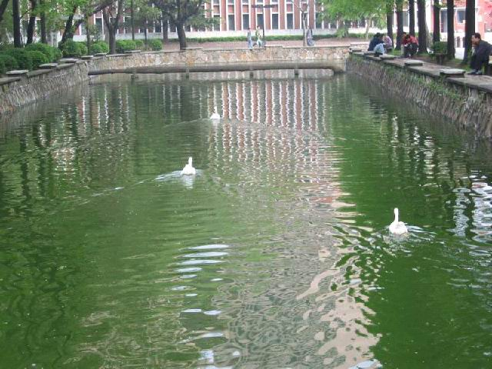
白毛浮绿水，

Slide 6
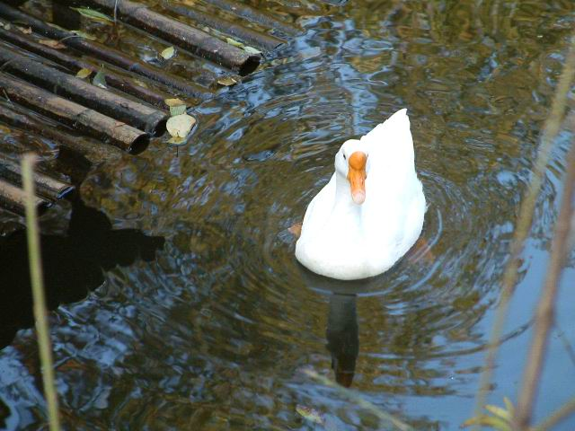
红掌拨清波。

Slide 7
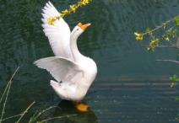

我会读
绿水 清波
拨动 鹅毛
课文
诗句
释义
诗意
词语
比一比
生字
写字

Slide 8
比一比
拨——拔
掌——常
课文
诗句
释义
诗意
词语
比一比
生字
写字

Slide 9


qū (弯曲）
qǔ（歌曲）
é luò bīn
生
字
鹅 骆 宾 曲
xiàng fú zhǎng bō
项 浮 掌 拨
课文
诗句
释义
诗意
词语
比一比
生字
写字

Slide 10

古诗擂台
画
远看山有色，
近听水无声。
春去花还在，
人来鸟不惊。

Slide 11
古诗擂台
村居【高鼎】
草长莺飞二月天，
拂堤杨柳醉春烟。
儿童散学归来早，
忙趁东风放纸鸢。

Slide 12
古诗擂台
画鸡【唐寅】
头上红冠不用裁，
满身雪白走将来。
平身不敢轻言语，
一叫千门万户开。

Slide 13
古诗擂台
风【李峤】
解落三秋叶，
能开二月花。
过江千尺浪，
入竹万竿斜。

Slide 14
古诗擂台
所见
袁枚
牧童骑黄牛，
歌声振林樾，
意欲捕鸣蝉，
忽然闭口立。

Slide 15
古诗擂台
古诗擂台
小池
[宋]杨万里
泉眼无声惜细流，
树阴照水爱晴柔。
小荷才露尖尖角，
早有蜻蜓立上头。

Slide 16
古诗擂台
江南
汉乐府
江南可采莲，莲叶禾田田。
鱼戏莲叶东，鱼戏莲叶西，
鱼戏莲叶南，鱼戏莲叶北。

Slide 17
古诗擂台
敕勒歌
【北朝民歌】
敕勒川，阴山下，
天似穹庐，笼盖四野。
天苍苍，野茫茫。
风吹草低见牛羊。

Slide 18
推荐阅读：
请同学们课后诵读《唐诗三百首》

Slide 19
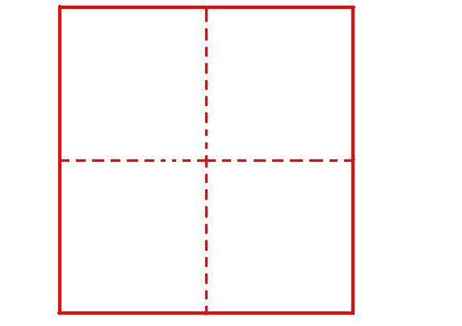
曲
qu
wān qū
弯 曲
课文
诗句
释义
诗意
词语
比一比
生字
写字

Slide 20
项
xiang
xiàng mù
项 目
课文
诗句
释义
诗意
词语
比一比
生字
写字

Slide 21
掌
zhang
shǒuzhǎng
手 掌
课文
诗句
释义
诗意
词语
比一比
生字
写字

Slide 22
浮
fu
fú shàng lái
浮 上 来
课文
诗句
释义
诗意
词语
比一比
生字
写字

